Slide 1

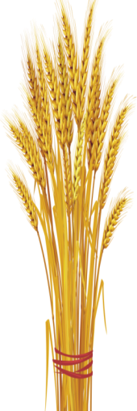
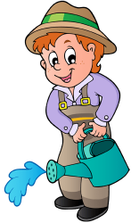
Муниципальное дошкольное образовательное автономное учреждение «Детский сад №121 «Золотой колосок» комбинированного вида» г. Орска
«Агротематика в игровой деятельности»

Slide 2
План работы ГМО
на 2025-2026 годы:
1 площадка (ноябрь, 2025год) – тема «Агрообразование в ДОО: от теории к практике».
Конкурс «Огород на окне»
2 площадка ( февраль, 2026 год) – тема «Агротематика в игровой деятельности».
3 площадка (апрель, 2026 год) - тема «От рассады до грядки: организация детского опытничества на участке»

Slide 3
План работы ГМО №2
Обмен опытом «Лучшие практики оформления огорода на окне».
«Требования к развивающей предметно-пространственной среде «Центра экспериментирования, организации наблюдений и труда. Дидактические игры и пособия» (Ионова Е.А., МДОАУ №121)
«Игровой проект как эффективная форма агрообразования дошкольников» (Тарасенко Т.Ю., Даирова А.К., МДОАУ №96)
«Дидактические игры для ознакомления дошкольников с миром растений» (Васильева В.А., МДОАУ №120).

Slide 4
Что такое агрообразование?
Это систематическая деятельность, направленная на формирование у детей целостного представления о сельском хозяйстве, о том, как выращиваются растения и содержатся животные, откуда берутся основные продукты питания
Цель агрообразования – воспитание экологически грамотной, ответственной личности, которая с уважением относится к труду, понимает законы природы и ценность её даров

Slide 5
Актуальность агрообразования в контексте ФГОС ДО
ФГОС ДО ставит перед нами задачу развития детей по нескольким образовательным областям.
Агрообразование – это уникальный инструмент, который интегрирует в себе все направления:
1. Познавательное развитие: Это основа основ. Дети через опыт узнают:
· Этапы роста растений (от семечка до плода).
· Условия, необходимые для жизни (вода, свет, тепло, почва).
· Связь между живой и неживой природой.
· Многообразие культур (овощи, фрукты, злаки, цветы).
2. Речевое развитие: Работа на огороде или в уголке природы – это постоянный повод для общения. Новая лексика («семя», «рассада», «всходы», «компост», «урожай»), составление рассказов о том, что мы видели, обсуждение наблюдений.

Slide 6
3. Социально-коммуникативное развитие: Здесь мы решаем сразу несколько важнейших задач:
· Трудовое воспитание: Дети учатся ответственности, планированию действий (посадил – полил – прополол – собрал), работе в команде.
· Формирование основ безопасного поведения: Правила работы с инвентарем (лейка, грабельки).
· Воспитание нравственных качеств: Заботливое отношение к живому, терпение, умение ждать результата, уважение к труду хлебороба, садовода.
4. Художественно-эстетическое развитие: Огород – это источник вдохновения! Рисование с натуры (овощи, цветы), лепка, аппликация, создание поделок из природного материала. Красота цветущего растения и спелого плода – это тоже эстетическое переживание.
5. Физическое развитие: Работа на свежем воздухе, посильный труд – это прекрасная физическая активность. А также формирование представлений о здоровом питании

Slide 7
Формы и методы работы по агрообразованию:
«Огород на подоконнике»
Детский огород на участке
Экологические проекты
Опытно-экспериментальная деятельность
Сюжетно-ролевые игры
Взаимодействие с семьей

Slide 8
«Требования к развивающей предметно-пространственной среде.
Дидактические игры и пособия по агротематике»
(воспитатель ВКК Ионова Е.А., МДОАУ №121)

Slide 9
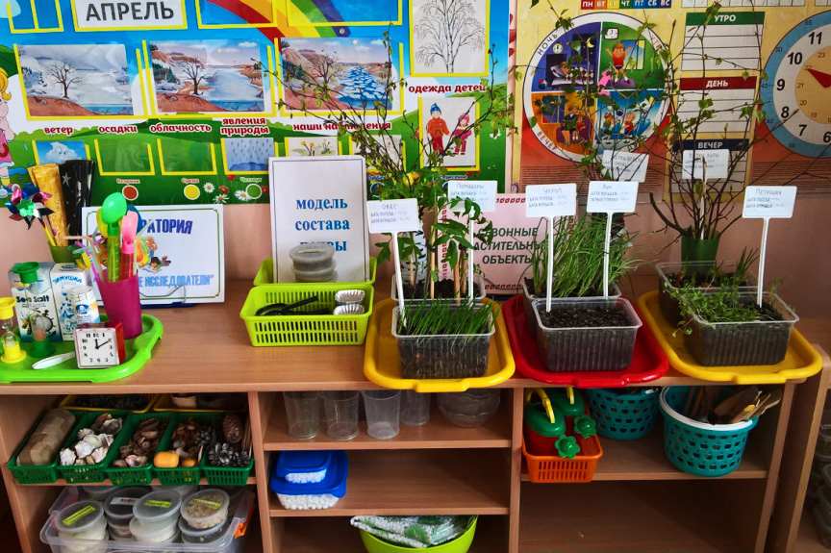
Тематический уголок агронома — это специально организованное пространство, где дети знакомятся с сельскохозяйственными профессиями, выращивают растения и ставят опыты.

Slide 10
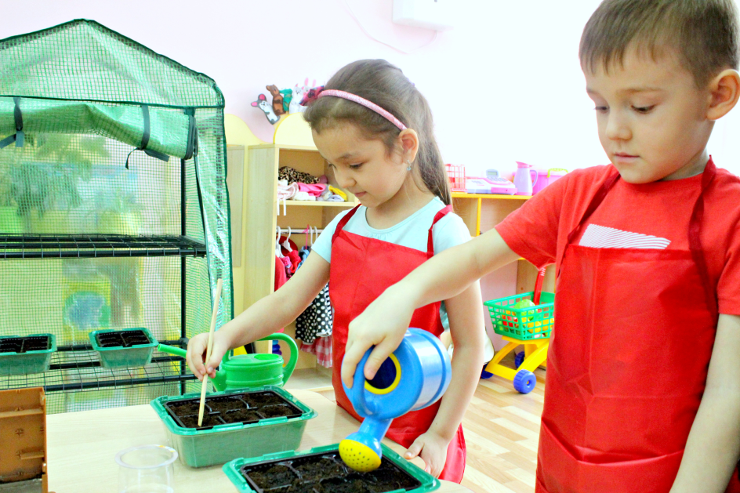
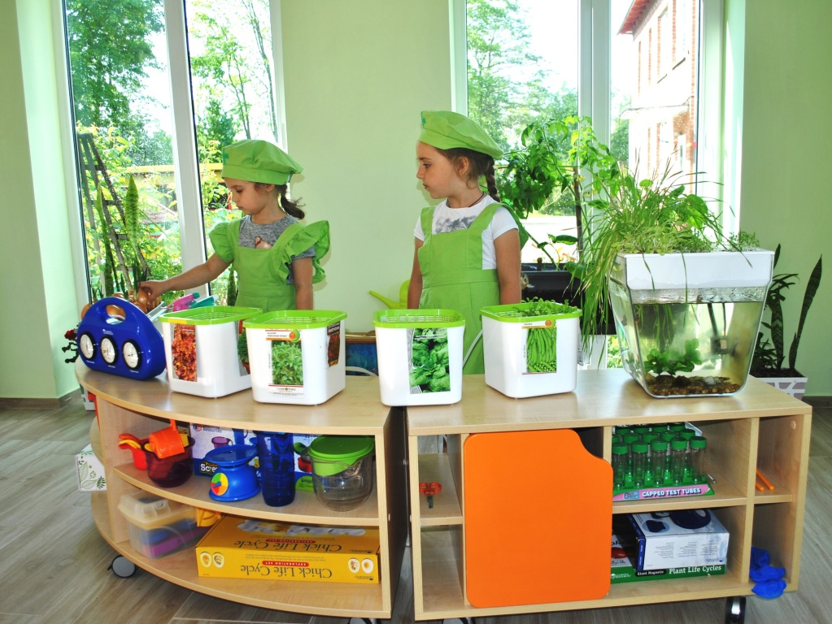
Основное отличие уголка агронома от стандартного уголка природы — его профессионально-ориентированный фокус. Он знакомит детей с профессией агронома, сельскохозяйственными процессами, циклом выращивания растений и важностью сельского хозяйства в жизни человека.

Slide 11
Развивающая среда, сгруппированная по тематическим зонам.
Зона живых растений и наблюдений
Растения для выращивания и наблюдения: ящики с рассадой для огорода, «огород на подоконнике» (лук, зелень, овощные культуры).
Образцы для изучения: гербарии, коллекции семян (в т.ч. зерновых культур), образцы овощей и фруктов
Оборудование для ухода: леечки, совочки, лопатки, грабельки, палочки для рыхления, пульверизаторы, детские фартуки и нарукавники.

Slide 12
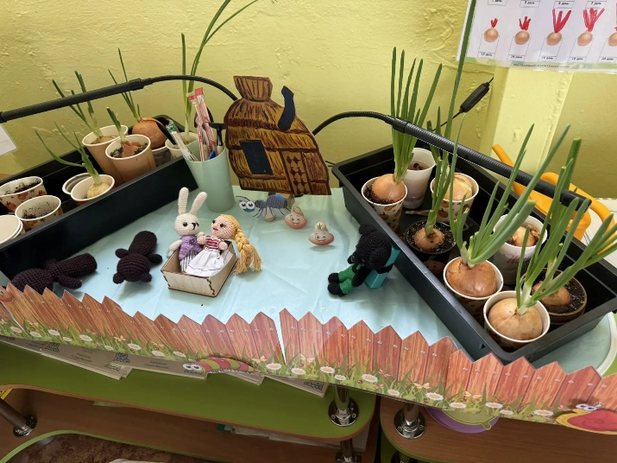
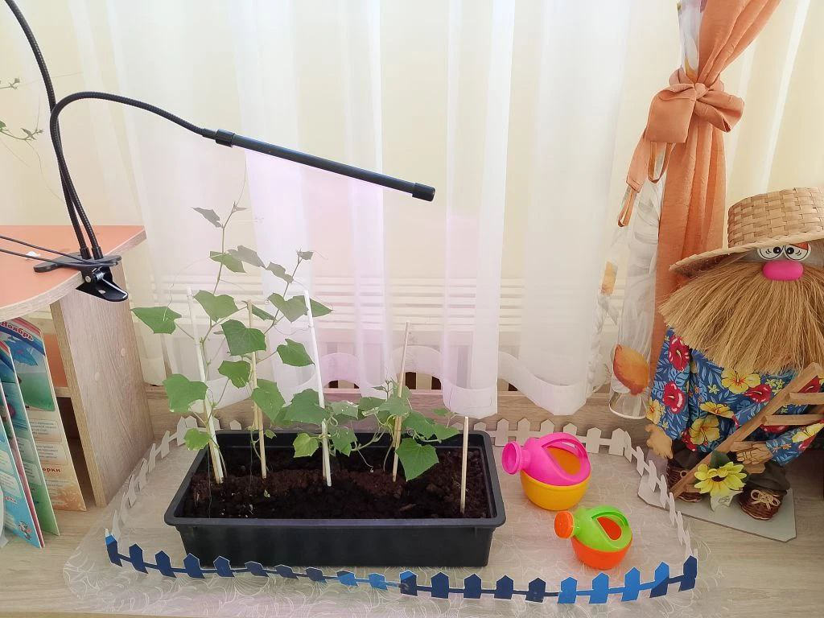
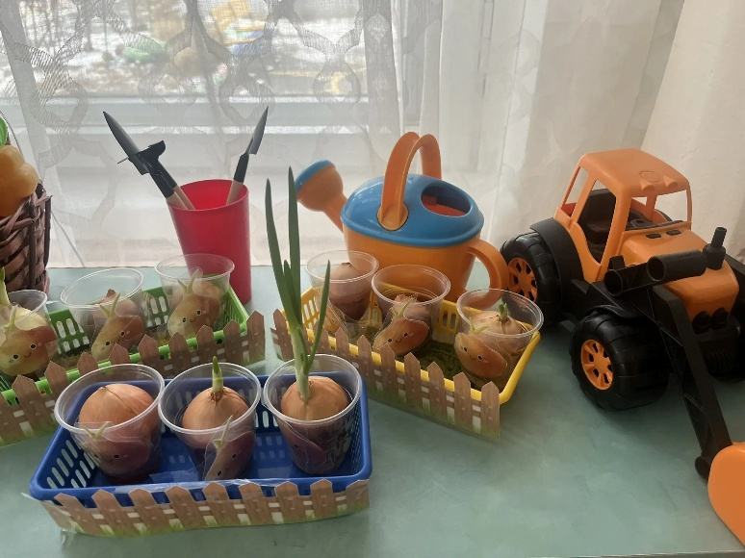
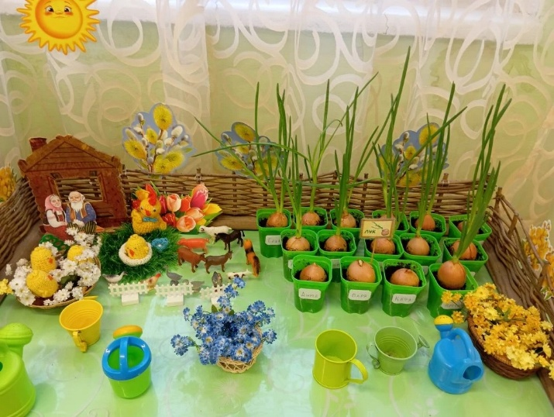
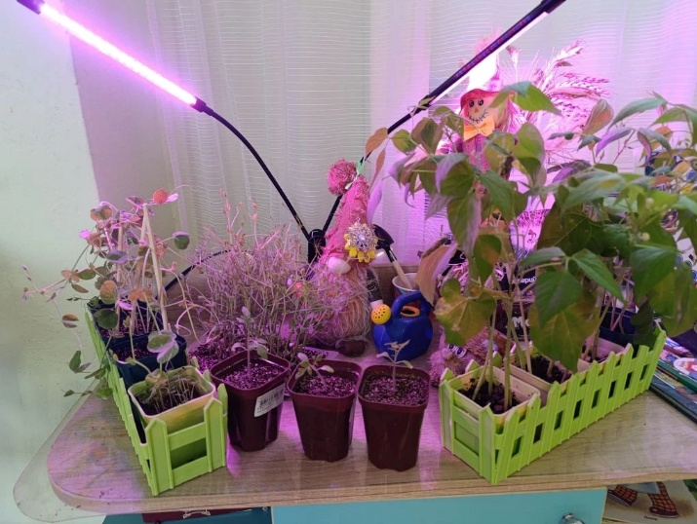
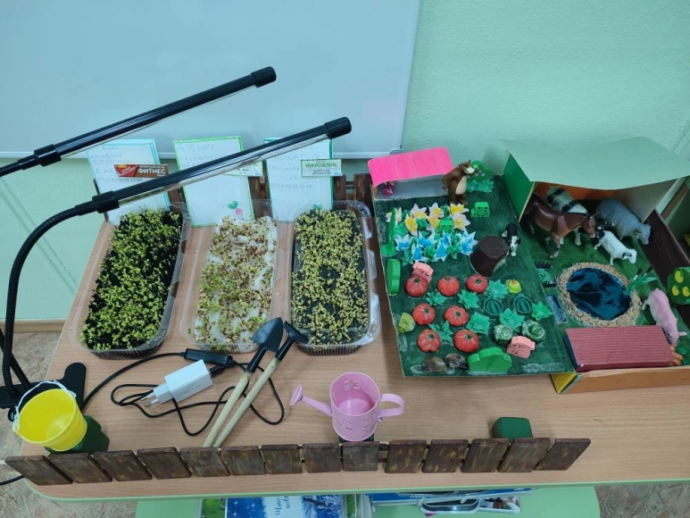
Мини-огород

Slide 13
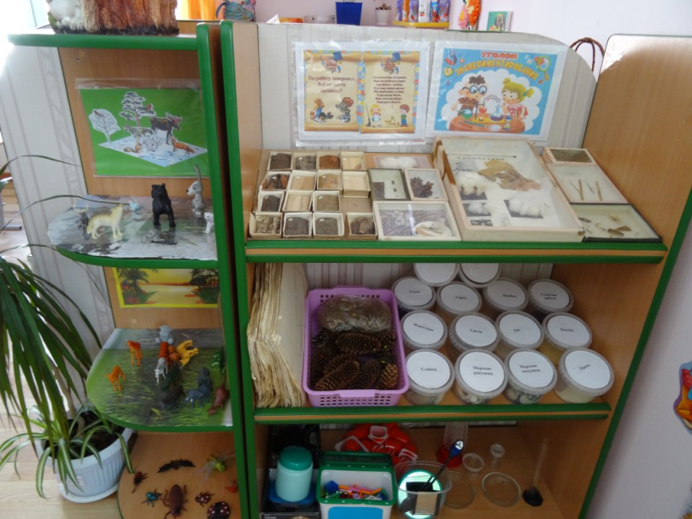
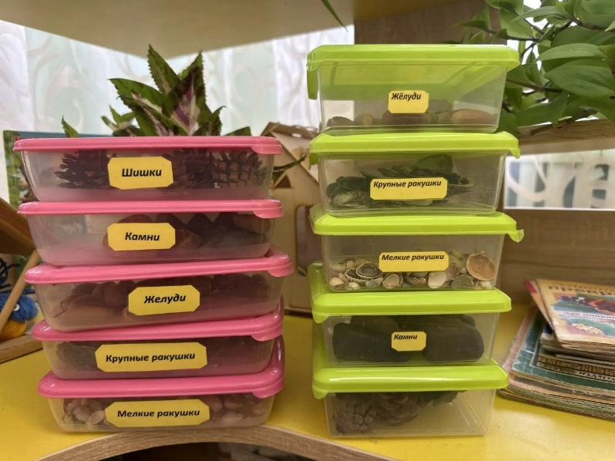
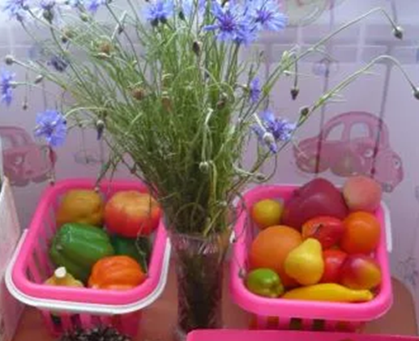
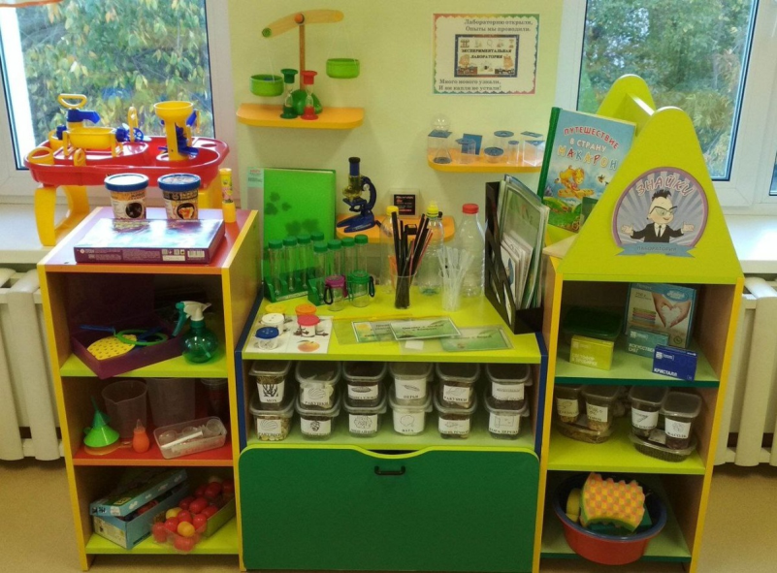
Образцы для изучения (коллекции, муляжи и т.д.)

Slide 14
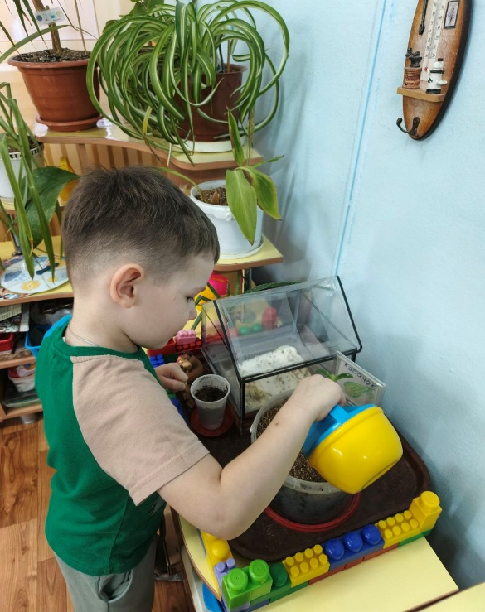
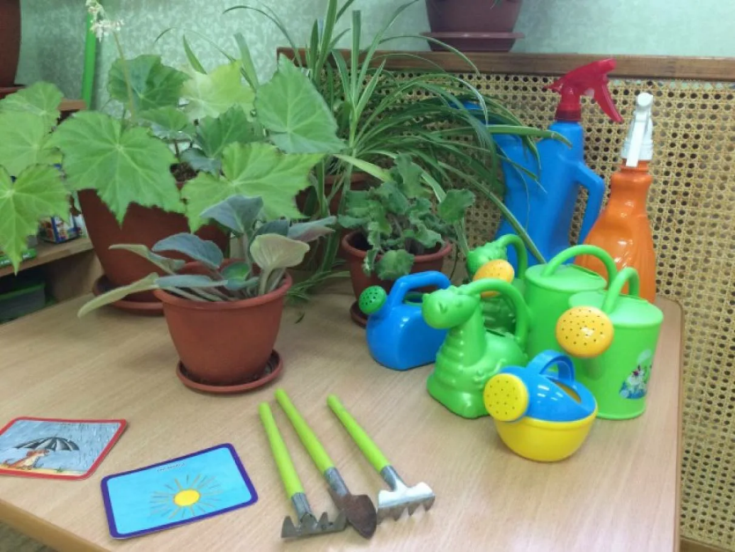

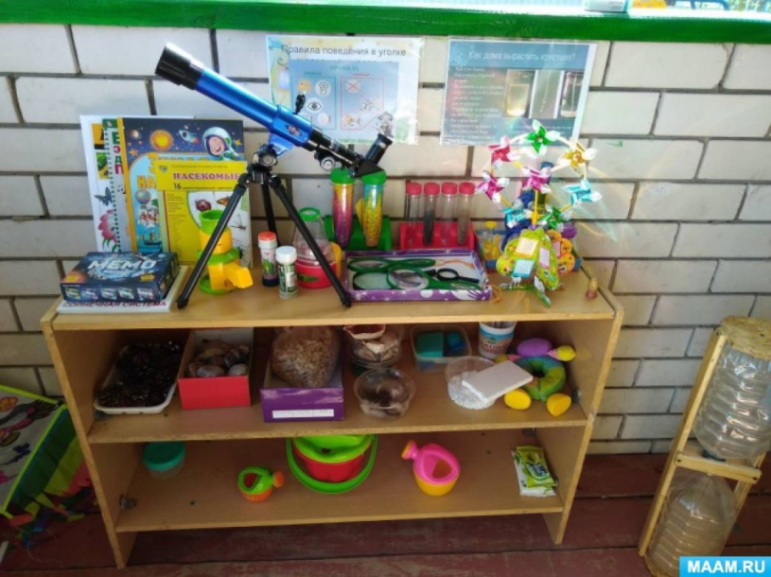
Оборудование для ухода

Slide 15
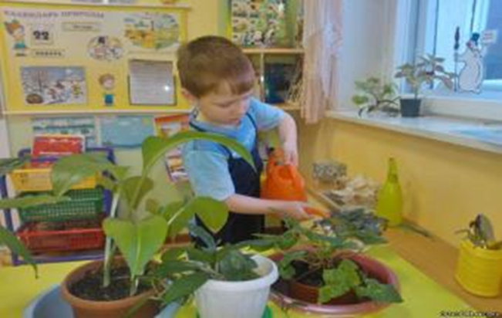
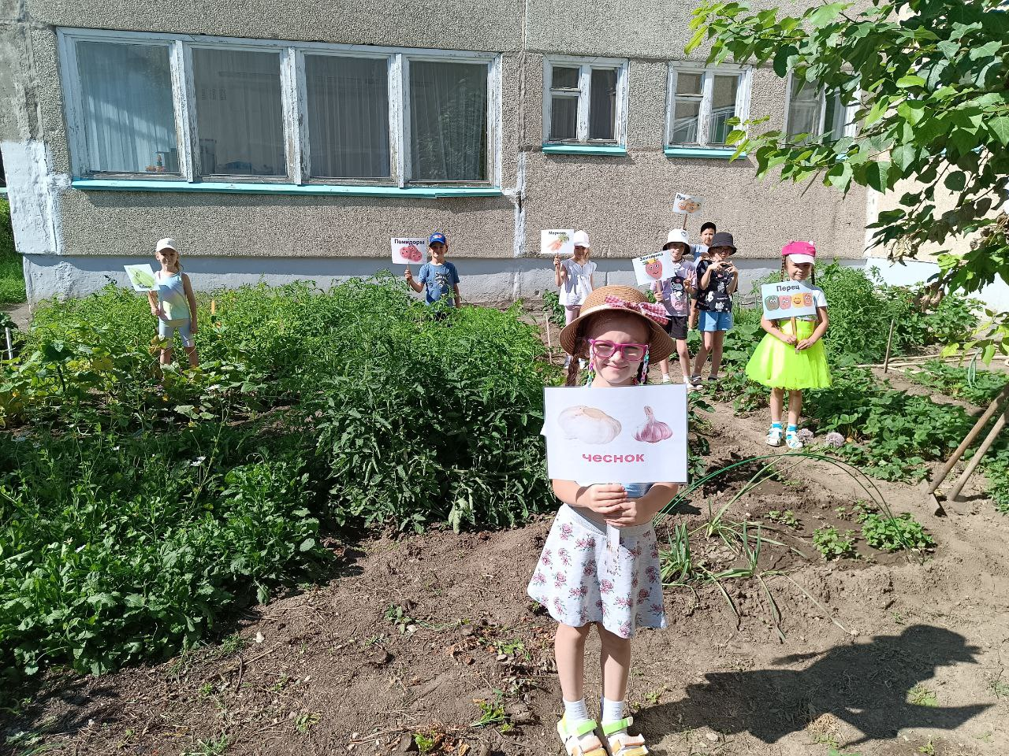
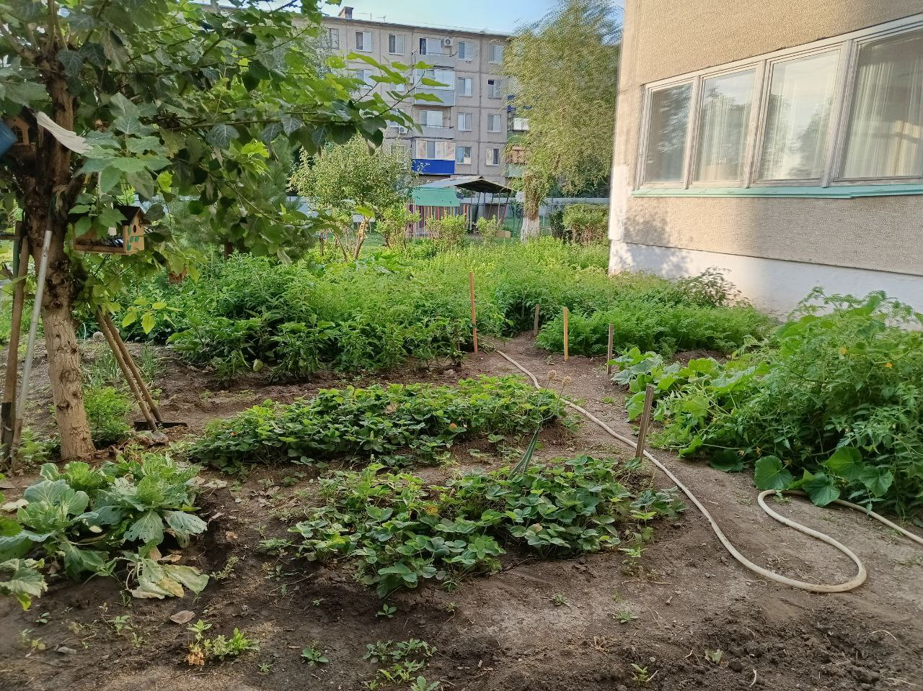
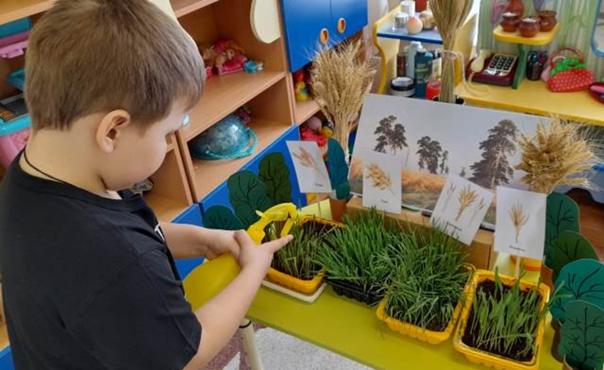
Зона взаимодействия с природой
(на территории ДОУ)

Slide 16
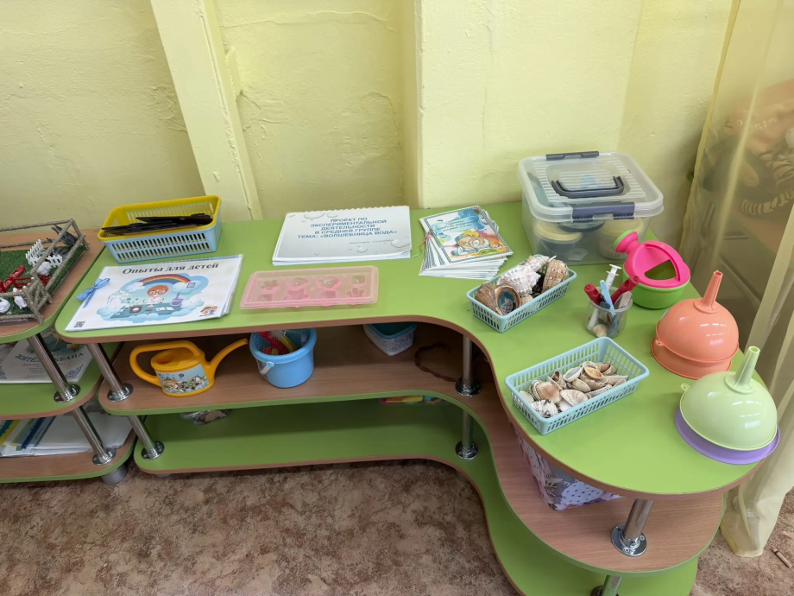
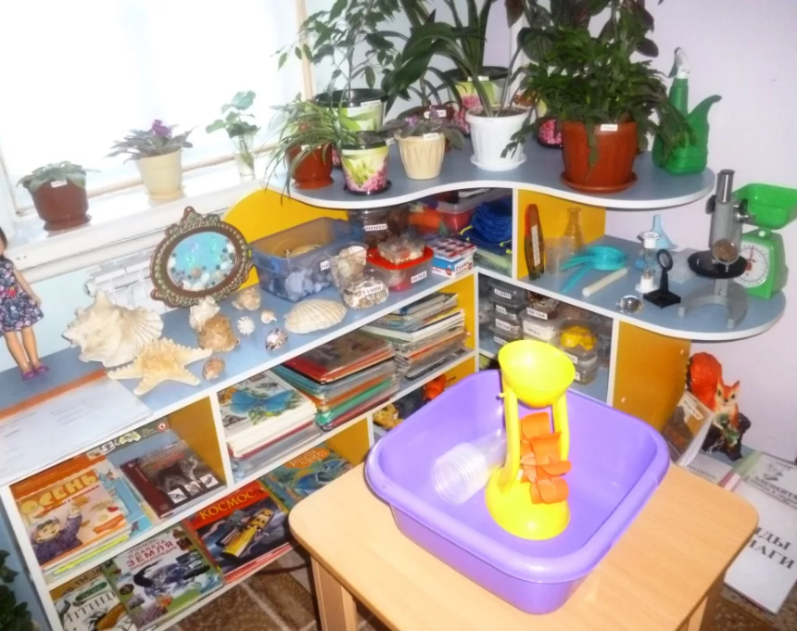
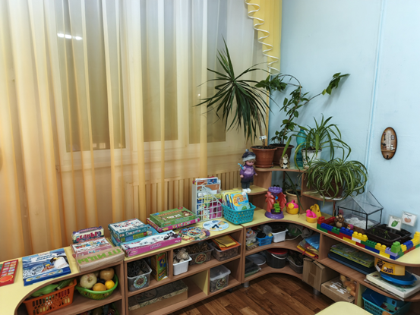
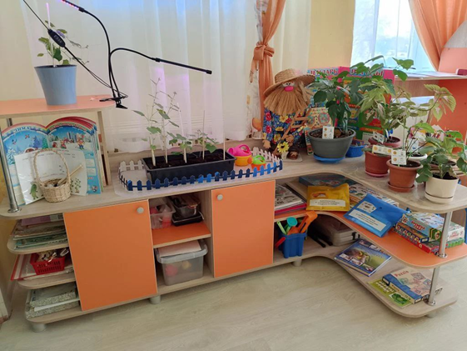
Зона экспериментов и исследований

Slide 17
Материал для экспериментирования
Младшие группы: сосуды для воды, стол для игр с песком и водой, наборы игрушек к ним, зеркальца для игр с солнечным зайчиком.
Средняя группа: + песок разного цвета, материал для изготовления цветного льда, материал для рисования цветным песком, материал для игр с мыльной пеной, поролон цветной, пенопласт, предметы для игр с тенью.
Старшая группа: + земля и глина разного цвета и качества, мел, оборудование для экспериментов с водой, снегом, льдом, для игр с мыльной водой и пеной, для игр со светом, некоторые пищевые продукты (сахар, соль разного цвета, крахмал, мука и т.д.)
Подготовительная группа: + разнообразные доступные приборы, разные лупы, микроскоп, различные часы, весы, термометры, фонарики, цветные очки, бинокли, магниты, резина, гибкий пластик, стружки, опилки разных пород дерева, безопасные красители, безопасная лабораторная посуда (сообщающиеся сосуды, воронки, ступки и т.д), ящики для посадки семян и рассады.

Slide 18


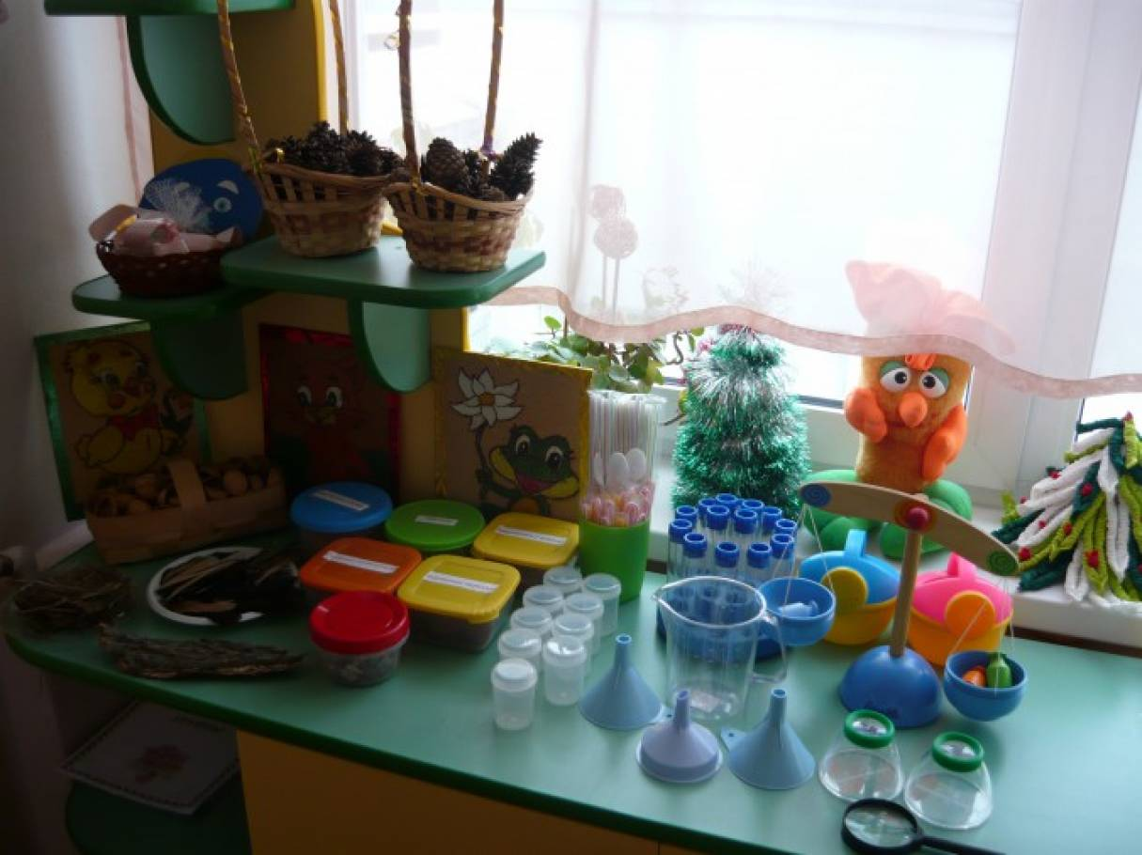
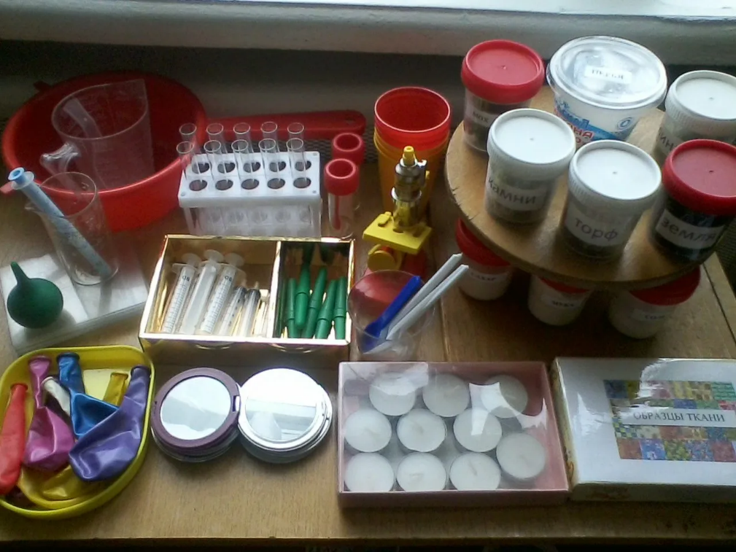
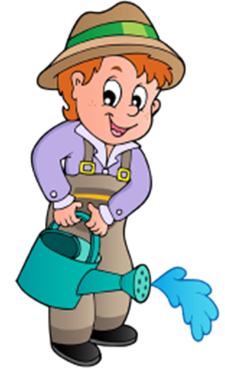
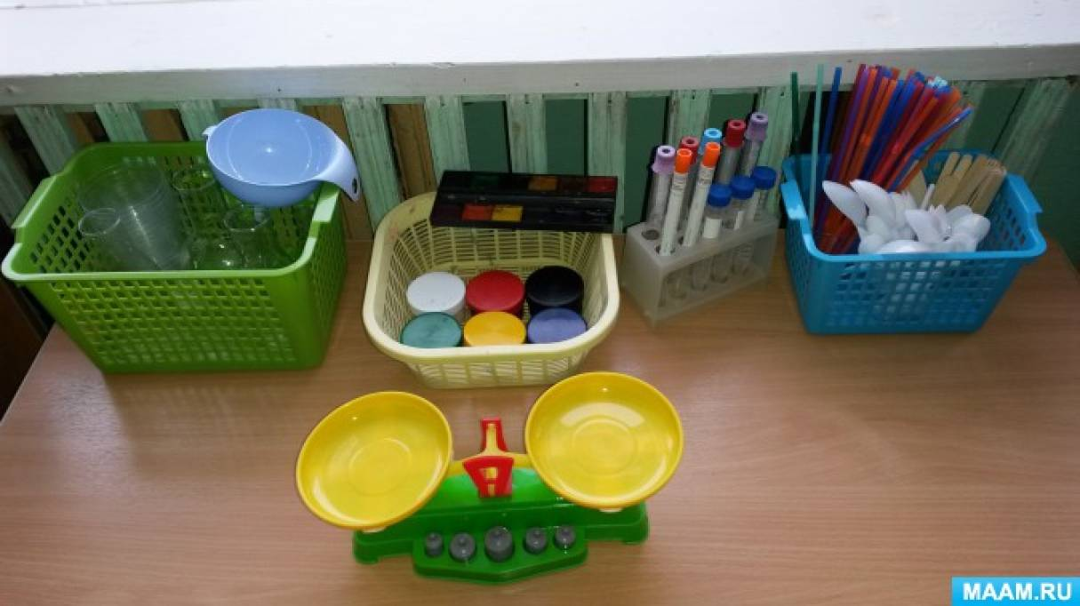
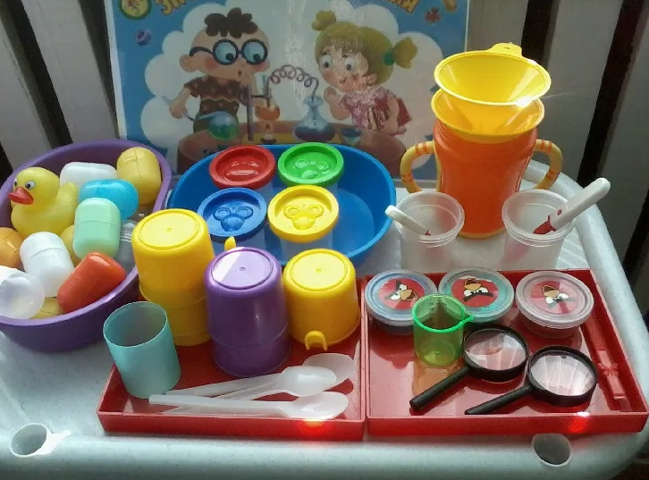

Slide 19
Информационно-дидактическая зона
Наглядные пособия
Литература и игры
Сюжетно-ролевые атрибуты

Slide 20
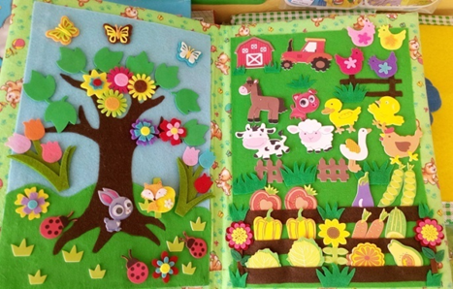
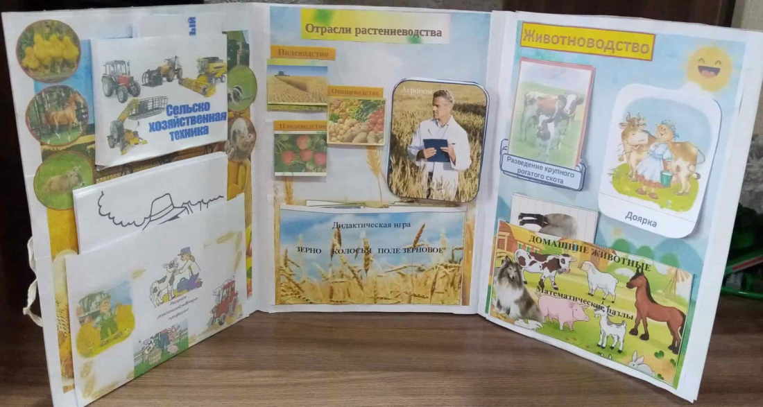
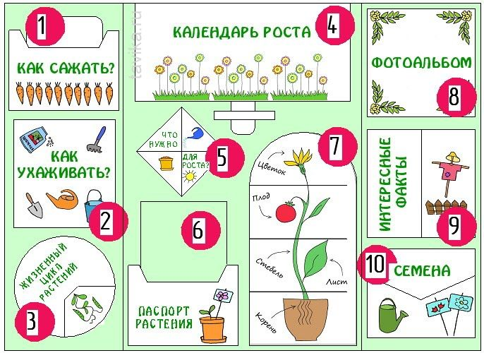
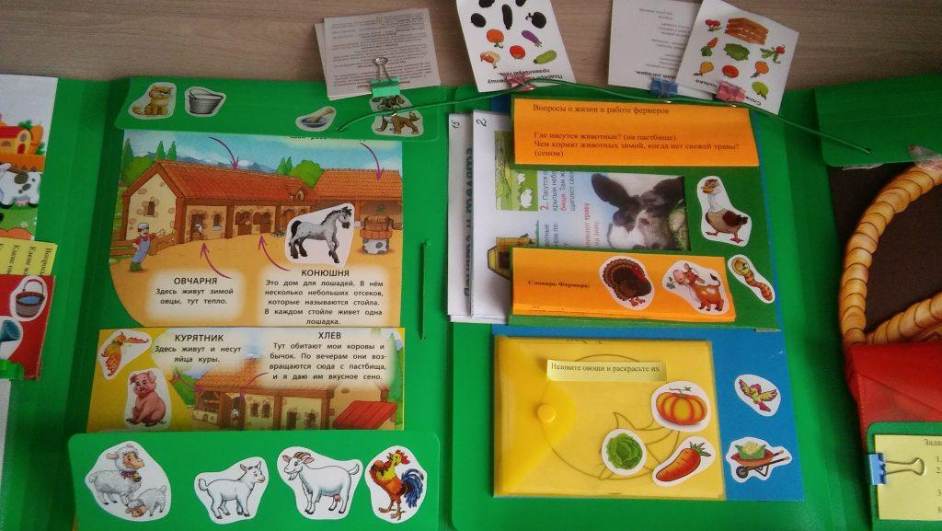
· Наглядные пособия: лэпбук (самодельная папка) по профессии «агроном», календарь наблюдений за ростом растений, дневники наблюдений.

Slide 21
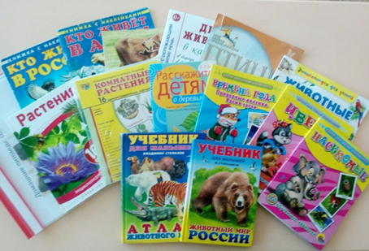
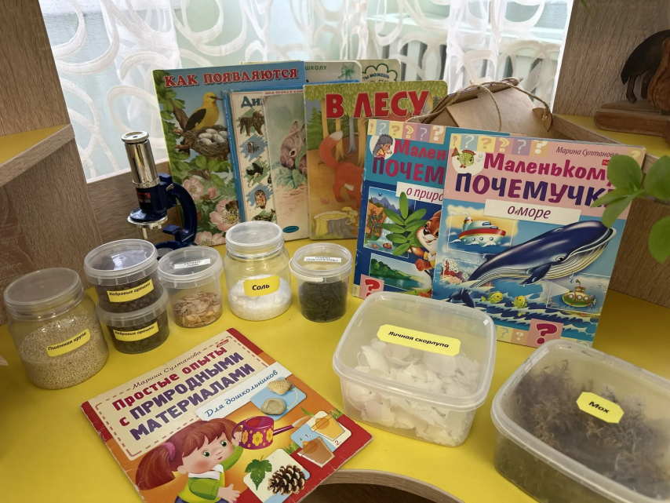
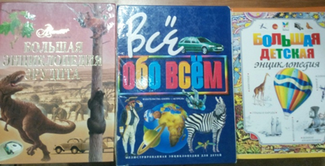

· Литература и игры: книги и энциклопедии о растениях, сельском хозяйстве. Дидактические игры («Что нужно агроному?», «От семечка до урожая», лото с овощами и фруктами).

Slide 22

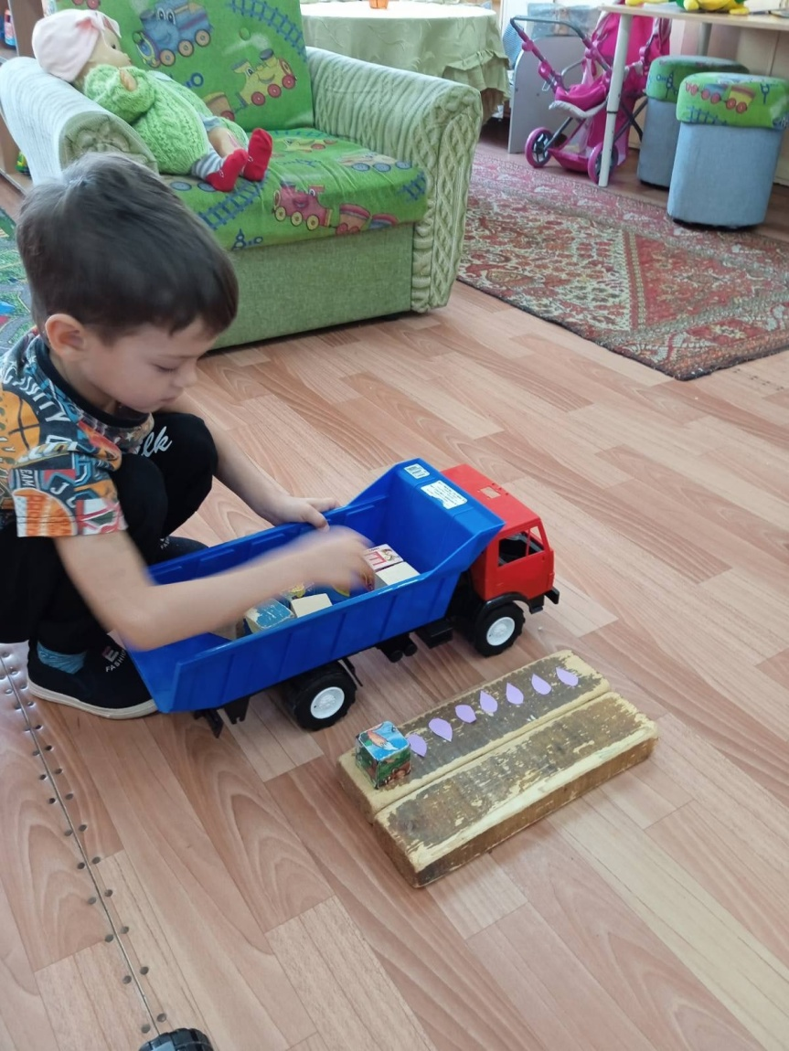
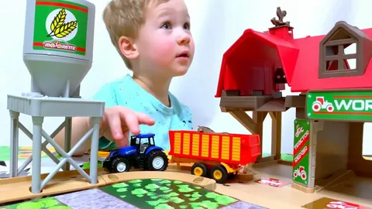
· Сюжетно-ролевые атрибуты: игрушечная сельхозтехника (трактор, комбайн), муляжи овощей и фруктов, наборы инструментов, элементы костюма агронома (кепка, перчатки, бейджик).

Slide 23
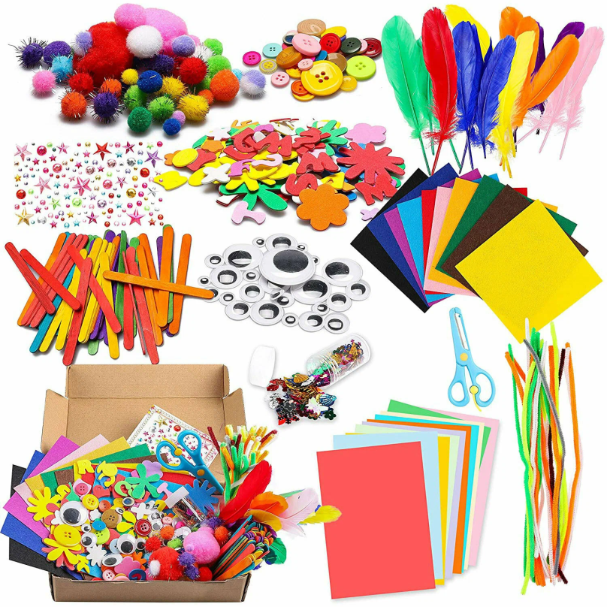
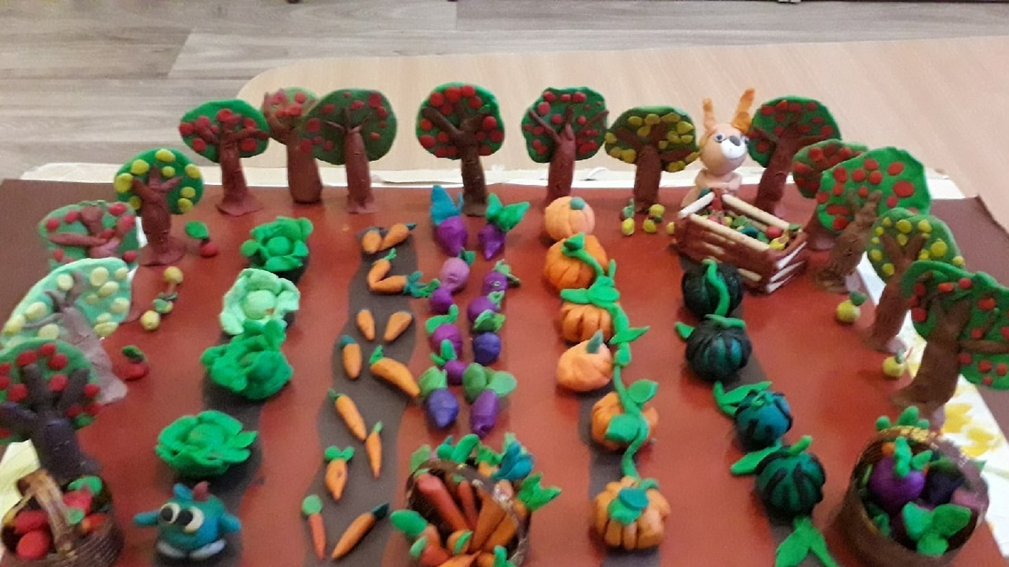
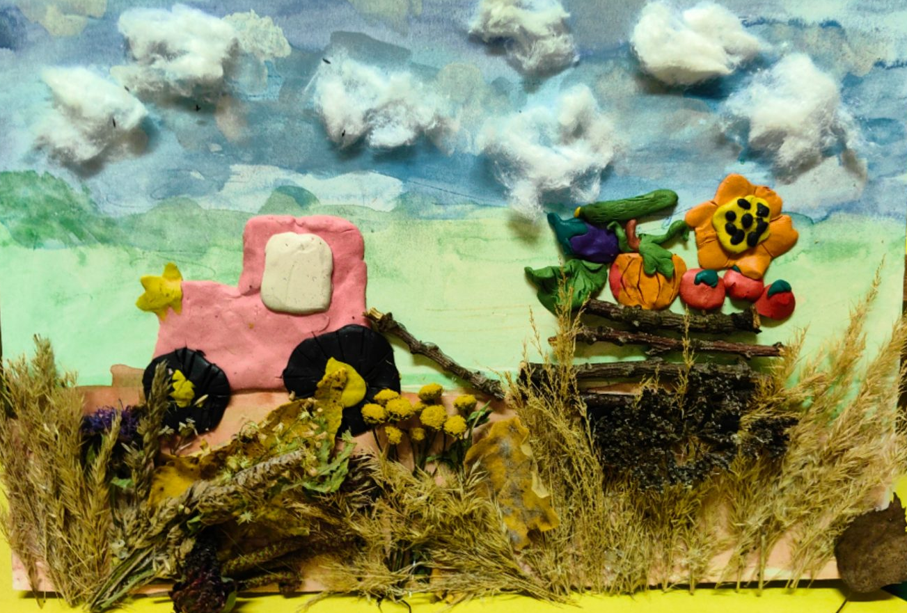
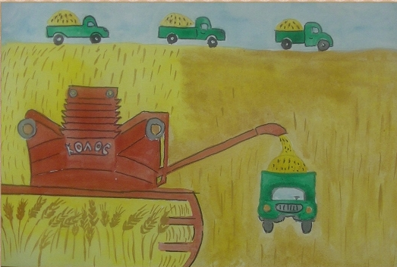
Творческая зона:
материалы для творчества;
выставка детских работ

Slide 24
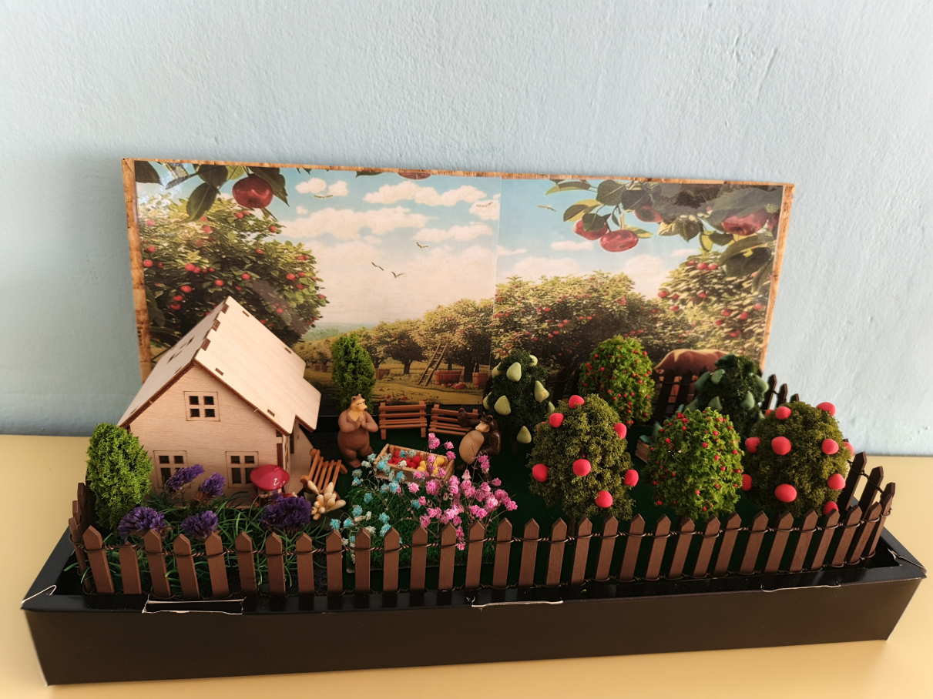
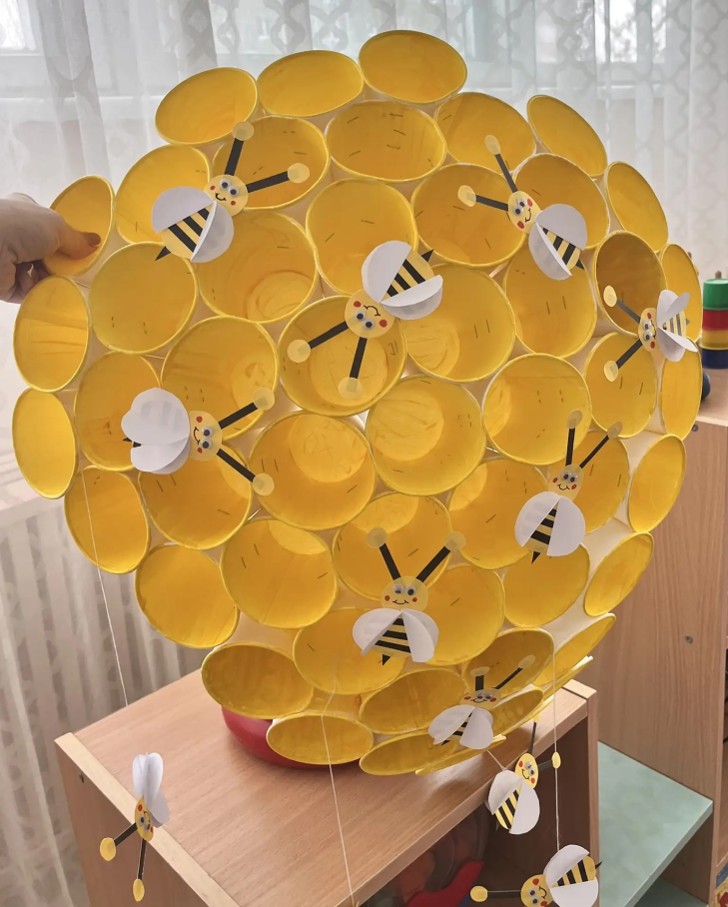
Макеты
«Сад»
Ионова Е.А.
Перунова Н.А.
Булгакова Л.П.
«Пасека»
Гизатулина С.В.
Сафронова Л.А.

Slide 25
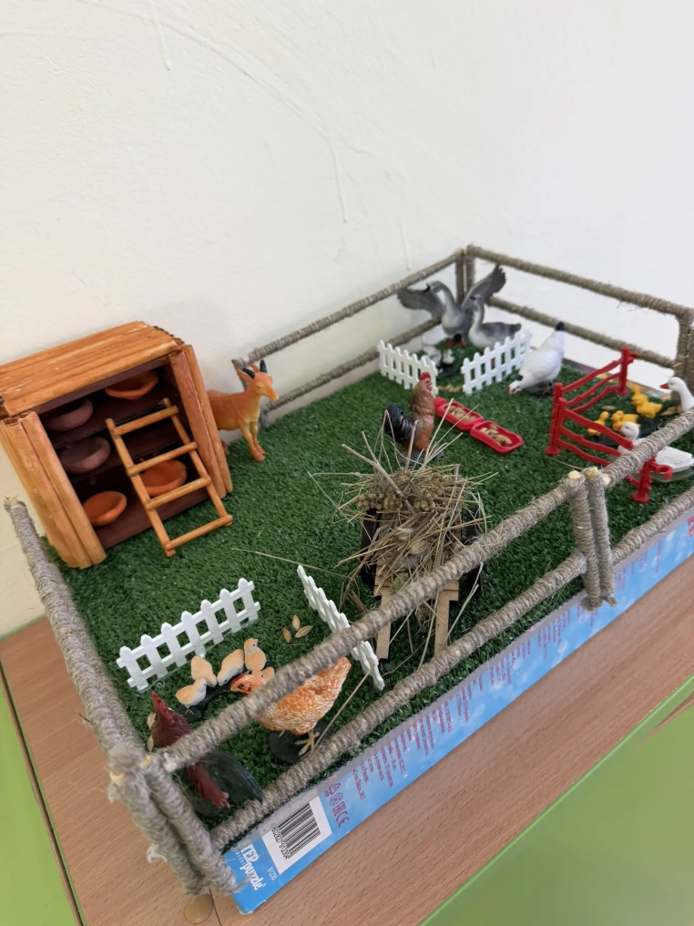
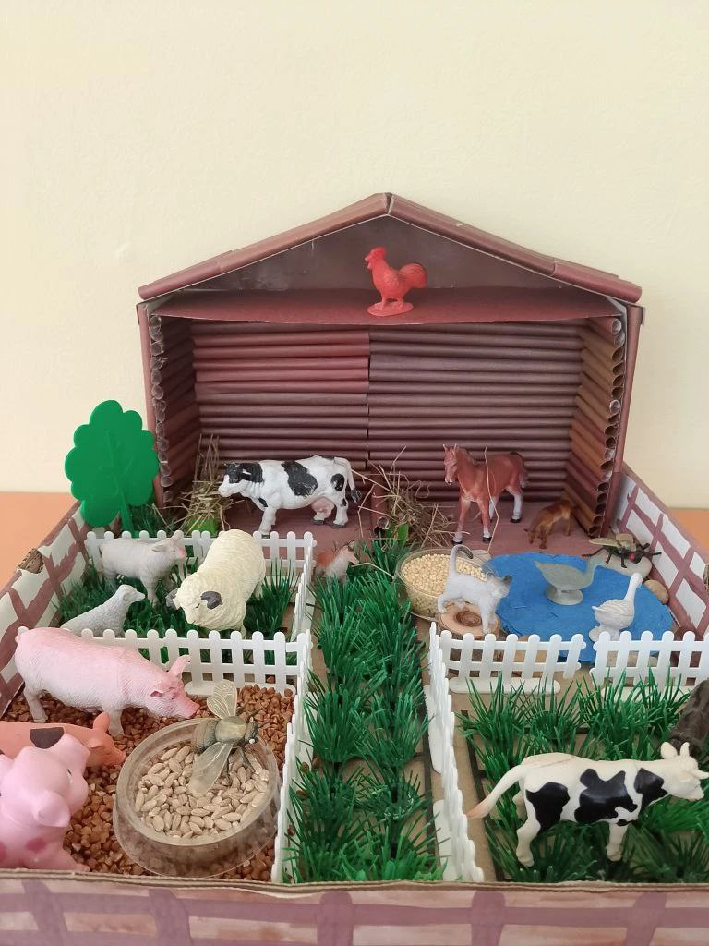
«Птичник»
Гнусенко Л.Ю.
Серко О.А.
«Ферма»
Селина Е.А.
Николаюк С.В.

Slide 26
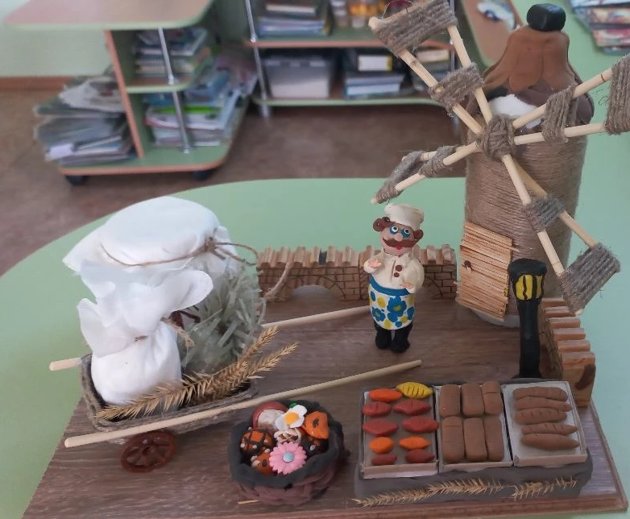
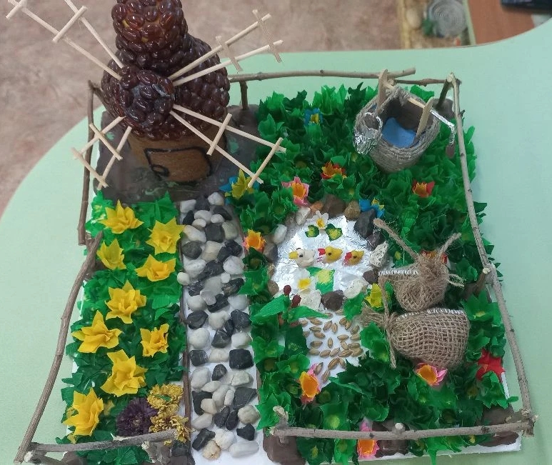
«Мельница и пекарня»
Рихтер О.А.
«Мельница»
Рихтер О.А.

Slide 27
Практические рекомендации по организации
Соответствие возрасту
Безопасность и доступность
Документация и итоги
Совместная деятельность

Slide 28
Игры по агротематике
Сюжетно-ролевые игры
Конструктивные игры
Подвижные игры
Творческие игры
Дидактические и настольные игры

Slide 29




Сюжетно-ролевые игры

Slide 30





Дидактические и настольные игры

Slide 31




Конструктивные игры

Slide 32




Подвижные игры

Slide 33




Творческие игры

Slide 34

Игровой подход позволит сделать сложную агротематику доступной, интересной и запоминающейся для детей. Давайте вместе наполним игровую деятельность по данной тематике открытиями, радостью и пользой!
Спасибо за внимание!

